Slide 1
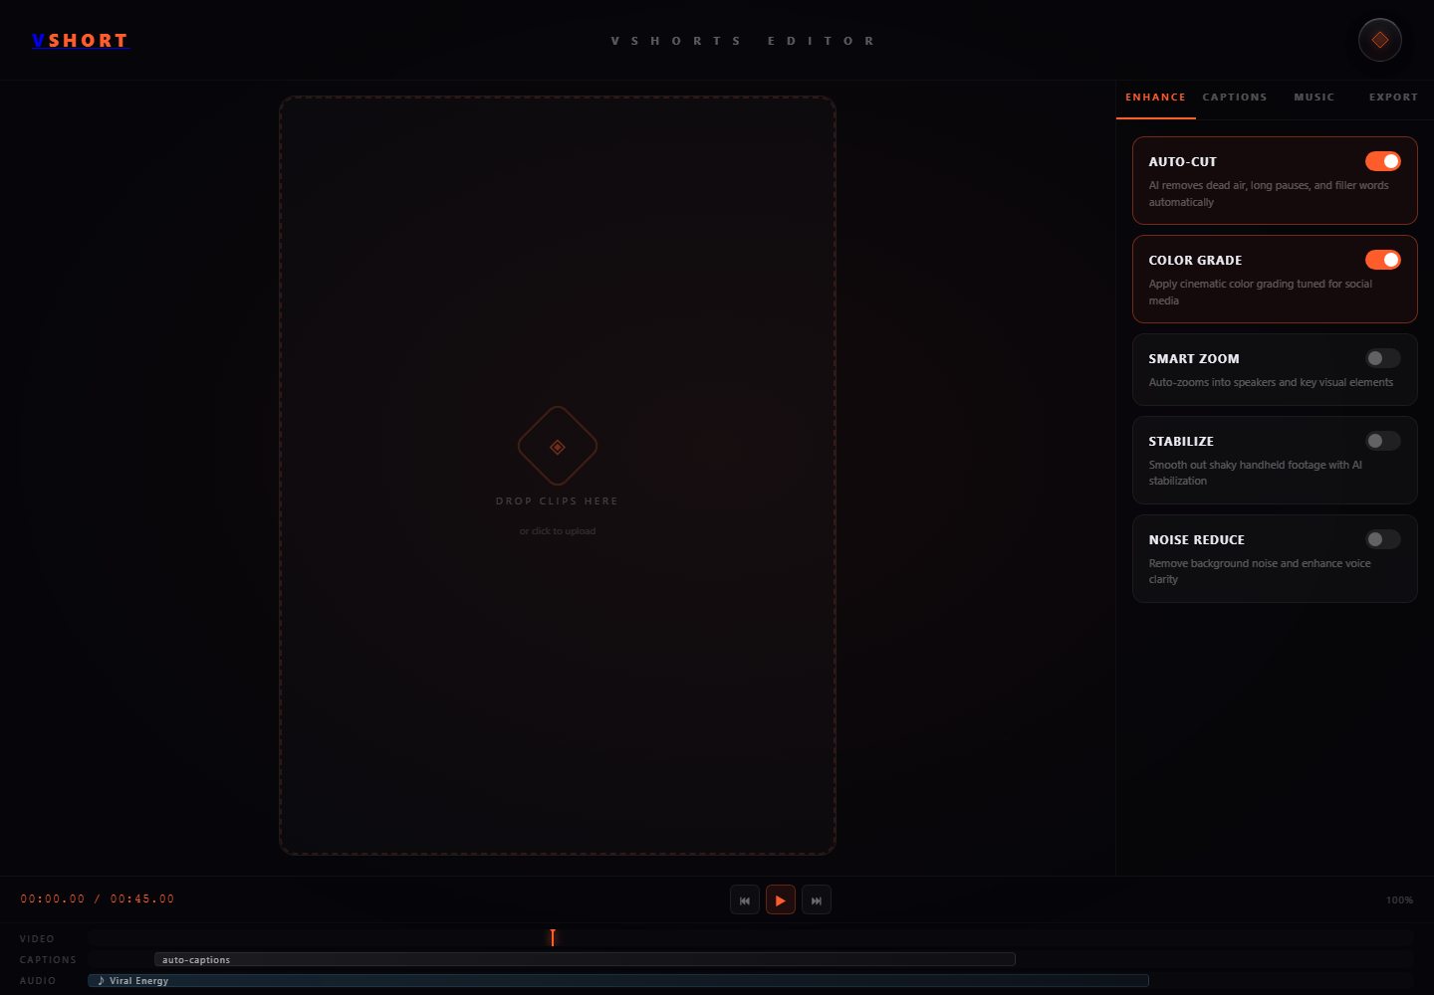
PRODUCT VISION / 产品定位
Vshort：一站式爆款短视频制作工坊
从选题、脚本、分镜到竖屏成片，把创作者原本分散在多个 AI 工具里的工作流，收进一个网页产品里。
An all-in-one web workshop that turns ideas into scripts, storyboards, and finished vertical short videos.
01 / Script 脚本生成
02 / Storyboard 分镜设计
03 / Vshort 自动成片
Open API 可自定义
核心价值：不是单点剪辑工具，而是一条完整的短视频生产线。
The value is the workflow, not just one model call.
Vshort workspace
VSHORT / AI Short Video Workshop
01

Slide 2
WORKFLOW / 全流程
一个网页里完成短视频从想法到成片
Script、Storyboard、Vshort 是三个独立功能区，但共享同一条创作链路：先想清楚怎么讲，再决定怎么拍，最后自动生成可发布视频。
Three separate surfaces, one production line: write the story, plan the visuals, render the final short.
01
02
03
04
选题 / Brief
Script
Storyboard
Vshort
输入产品、受众、平台和内容目标。
Kimi 辅助生成开头钩子、正文结构、口播节奏。
豆包把脚本拆成镜头、画面、动作和视觉提示。
HyperFrames 负责包装、字幕、BGM、动效和导出。
Define product, audience, platform, and goal.
Kimi helps draft hooks, structure, and narration rhythm.
Doubao turns scripts into shots, visuals, and prompts.
HyperFrames renders captions, motion, BGM, and MP4.
VSHORT / AI Short Video Workshop
02

Slide 3
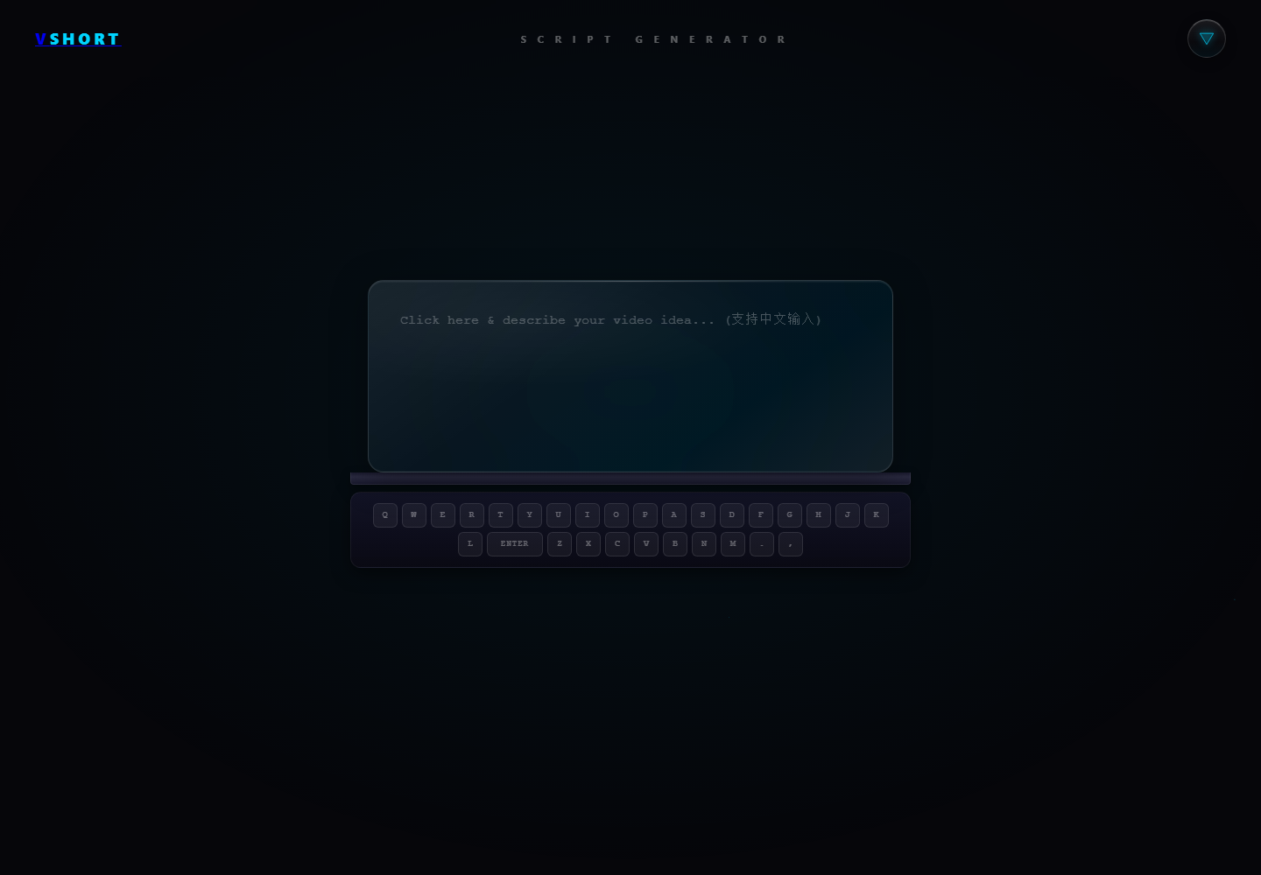
MODULE 01 / SCRIPT
Script：把创意变成可拍、可剪、可转化的脚本
用户输入产品、目标人群和内容方向，Script 区负责生成短视频脚本、口播结构、标题和节奏建议。
The Script surface turns a brief into platform-ready short-video copy and narration structure.
爆款结构
Hook、冲突、价值点、CTA 可以按平台风格生成。
口播友好
脚本不是文章改写，而是适合真人口播和剪辑节奏。
Kimi 接入
当前 Script 模块可接 Kimi，用于长文本理解和脚本生成。
Script workspace / 脚本工作台
默认可接 Kimi；开源后可替换为自己的模型、API key 或私有网关。
VSHORT / AI Short Video Workshop
03

Slide 4
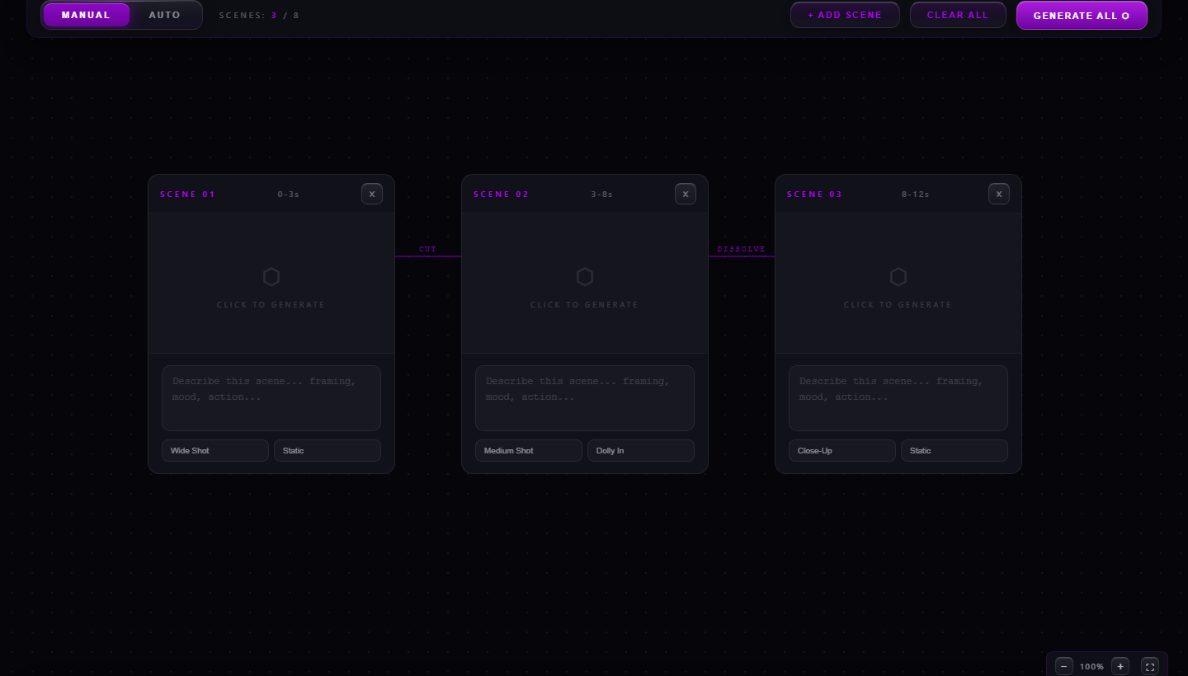
MODULE 02 / STORYBOARD
Storyboard：先把画面想清楚
这一步把脚本转成可执行的镜头语言，让创作者知道每一秒该出现什么画面、动作和信息。
Storyboard bridges writing and production: each script beat becomes a visual decision.
镜头拆解
把脚本拆成 shot-by-shot 的分镜卡片。
Shot-by-shot cards from the script.
画面提示
给出场景、人物、动作、构图、字幕提示。
Scene, character, action, framing, caption hints.
豆包接入
当前 Storyboard 模块可接豆包做视觉理解和生成。
Doubao powers visual planning and generation.
VSHORT / AI Short Video Workshop
04

Slide 5
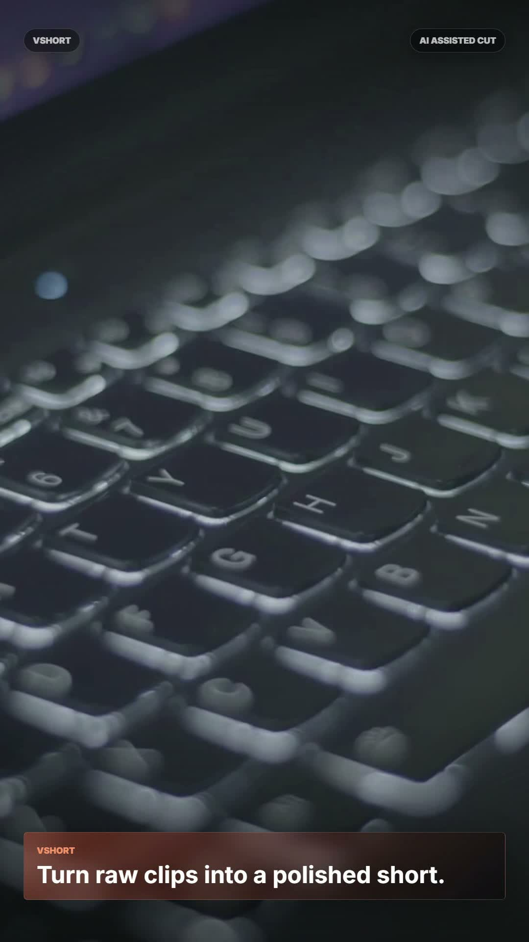
MODULE 03 / VSHORT
Vshort：把素材自动剪成可发布的竖屏短视频
这里接入 HyperFrames：上传 talking-head 或产品素材后，自动去停顿、加字幕包装、混 BGM，并导出 1080 x 1920 MP4。
HyperFrames handles the final composition layer: editing logic, motion graphics, captions, music, and export.
自动剪停顿
字幕包装
Remove pauses
Captions
BGM 混音
动效渲染
Music mix
Motion render
竖屏导出
9:16 export
最终输出：平台可用的竖屏成片，而不是只给你一段文本。
VSHORT / AI Short Video Workshop
05

Slide 6
OPEN SOURCE / API 可替换
默认接好主流 API，但开源后你可以换成自己的
Vshort 的重点不是把某一个模型锁死，而是把短视频生产流程抽象出来。每个模块都可以换 API、换模型、换供应商。
The workflow is fixed; the provider layer is swappable.
Script
Storyboard
Vshort
Kimi
豆包
HyperFrames
脚本生成 / long-context writing
视觉分镜 / visual planning
视频包装渲染 / video rendering
开源场景：开发者填自己的 key，或接 OpenAI、Claude、Gemini、阿里云、火山、私有模型网关。
Open-source users can bring their own keys, models, or private gateways.
VSHORT / AI Short Video Workshop
06

Slide 7
POSITIONING / 项目总结
Vshort 是给创作者和团队用的 AI 短视频生产系统
它把“写什么、怎么拍、怎么剪”放进同一个网页工作流，目标是降低短视频从想法到发布的时间成本。
The product promise: faster content production from idea to publish-ready short video.
Script
Kimi 接入方向
从 brief 到短视频脚本
DEMO
Storyboard
豆包接入方向
从脚本到镜头规划
网页端完整链路 + 自动成片 pipeline 已经可展示。
Vshort
HyperFrames 接入
从素材到竖屏成片
Full workflow plus auto-render pipeline.
Open API
可自定义
开源后可自己换 key / provider
VSHORT / AI Short Video Workshop
07

